Slide 1
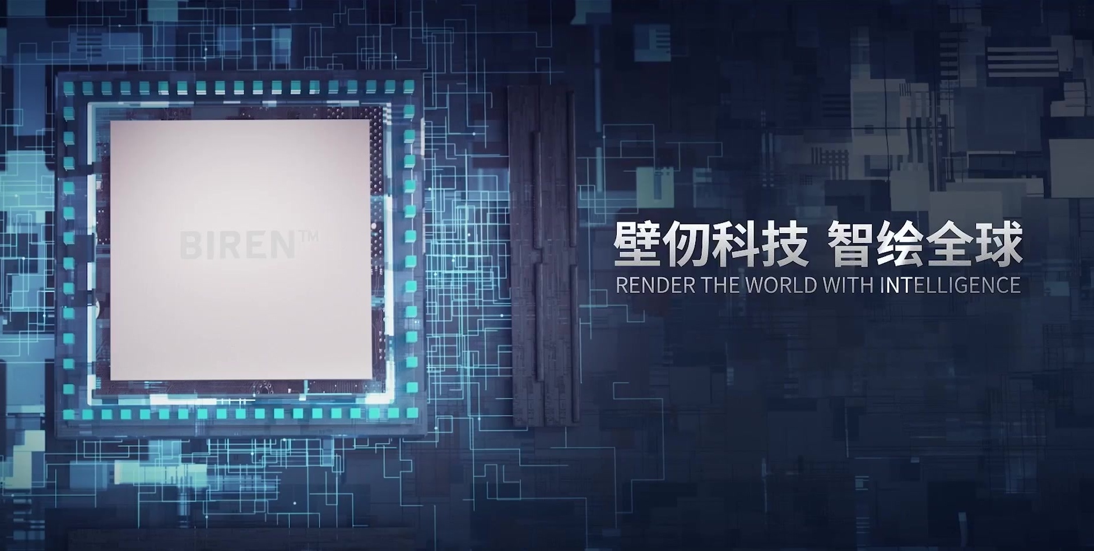

壁仞BR100架构
AI 芯片
ZOMI

Slide 2
Talk Overview
AI 计算体系
深度学习计算模式
计算体系与矩阵运算
AI 芯片基础
通用处理器 CPU
从数据看 CPU 计算
通用图形处理器 GPU
AI专用处理器 NPU/TPU
计算体系架构的黄金10年
华为昇腾 NPU
达芬奇架构
昇腾AI处理器
谷歌 TPU
TPU 核心脉动阵列
TPU 系列架构
特斯拉 DOJO
DOJO 架构
国内外其他AI芯片
AI芯片的思考

Slide 3
Talk Overview
国内其他 AI 芯片
壁仞 芯片剖析
寒武纪 芯片剖析
燧原科技 芯片剖析
AI 芯片架构的思考

Slide 4
目录 Context
国内其他 AI 芯片
壁仞 芯片剖析
寒武纪 芯片剖析
燧原科技 芯片剖析
AI 芯片架构的思考
什么是壁仞
壁仞产品形态
壁仞软件平台
RB100 芯片架构细节
对壁仞思考

Slide 5
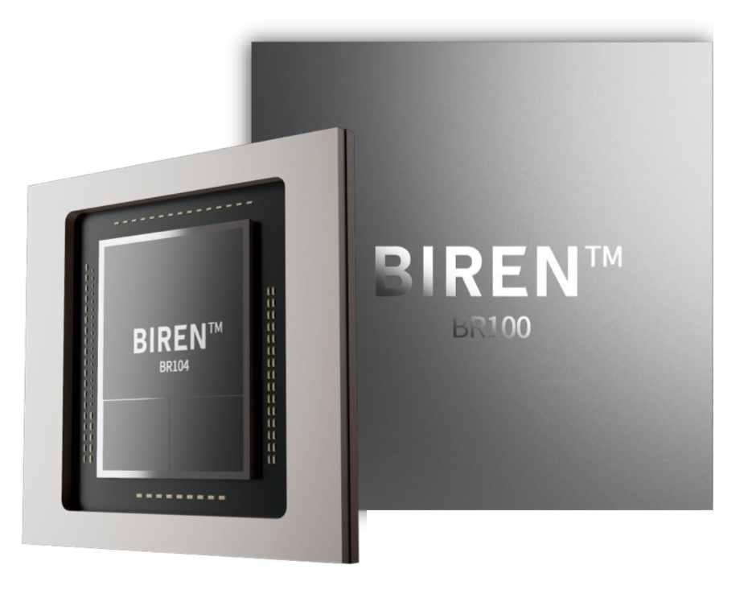
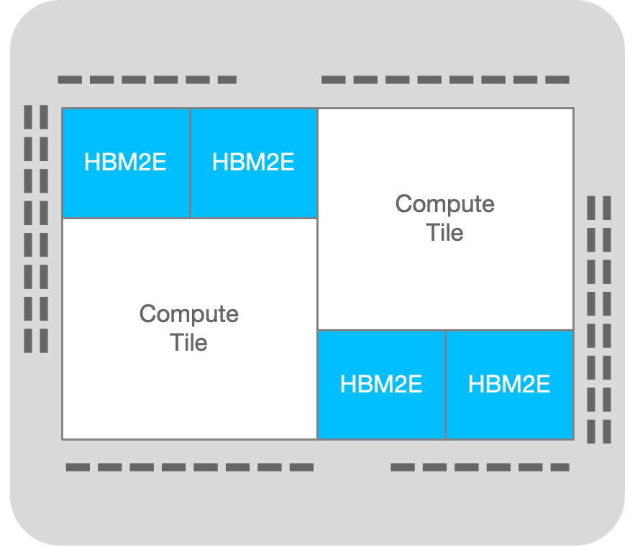
产品形态

Slide 6
壁砺™ 100 vs NV A100/H100
 | BIREN BR100 | NV A100 | NV H100
制造工艺 | TSMC N7 @ 77B 1074mm^2 | TSMC N7 @ 54.2B 828mm^2 | TSMC N4@80B 814mm^2
算力 | 2048 TOPS @ INT8 1024 TFLOPS @ BF16 512 TFLOPS @ TF32+ 256 TFLOPS @ FP32 支持FP16, INT32, INT16等类型 | 624 TOPS @ INT8 312 TFLOPS @ BF16 312 TFLOPS @ FP16 156 TFLOPS @ TF32 支持 FP32、FP64 等类型 | 4000 TOPS @ INT8 2000 TFLOPS @ BF16 2000 TFLOPS @ FP16 1000 TFLOPS @ TF32 支持 FP32、FP64 等类型
多实例GPU | SVI | MIG(7个，每个10G) | MIG(7个，每个10G)
架构 | 壁立 | Ampere | Hopper
通用计算核心数 | 8192 Steam Processing | 6912 CUDA Core | 15872 CUDA Core
AI计算核心数 | 512 T-Core | 432 Tensor Core | 528 Tensor Core
缓存 | 300MB | 40MB L2 | 50MB L2
内存 | 64GB HBM | 80GB HBM | 80GB HBM
互联 | Blink 512GB/s | NVLink 600GB/s | NVLink 900GB/s
功耗 | 550W | 400W | 700W
接口 | PCIe Gen5 | SXM5 | SXM5
发布(量产) | 2022(2025?) | 2020(2021) | 2022(2023)

Slide 7
4. RB100 芯片
架构细节

Slide 8
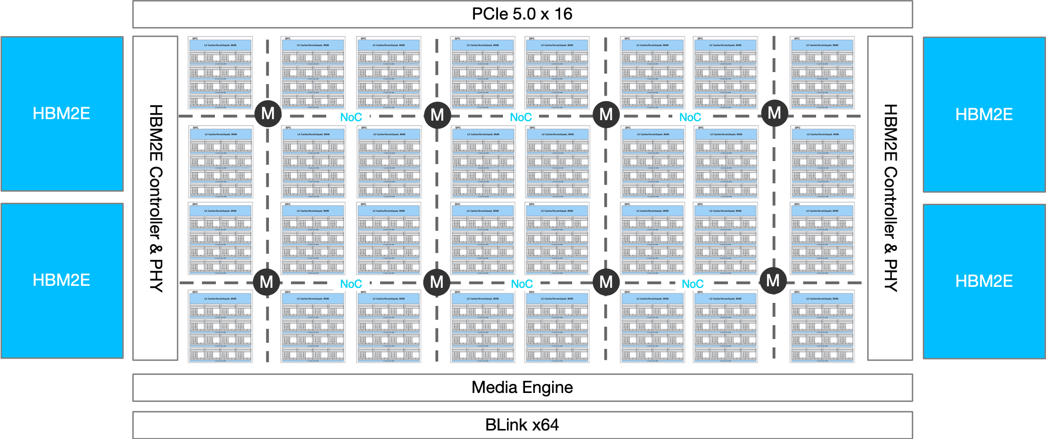
BR100系列 芯片架构
PCIe5.0 新一代主机接口
BLink™ 点对点全互连技术
NoC 网格式多播片上互连
SPC 流式处理器簇
L2 Cache 分布式共享缓存
HBM2E 内存系统

Slide 9
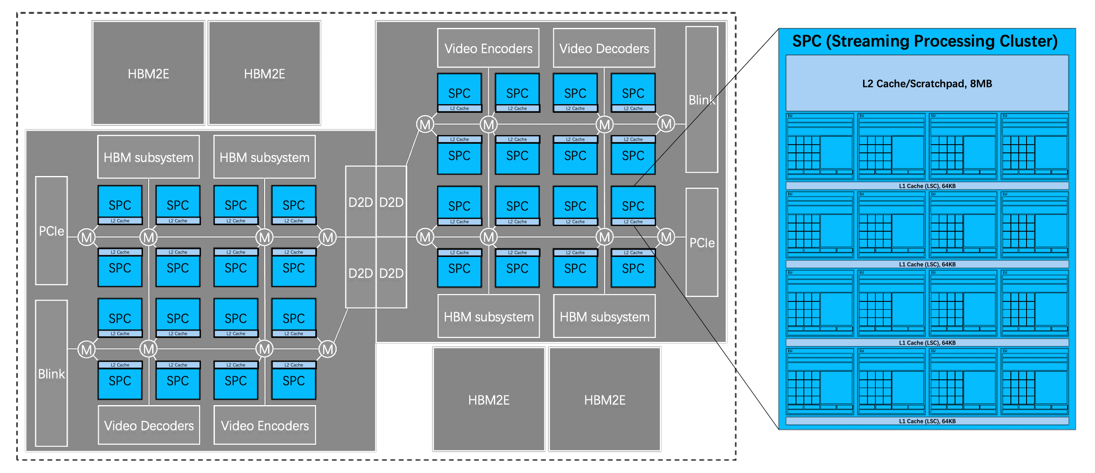
BR100系列 芯片架构

Slide 10
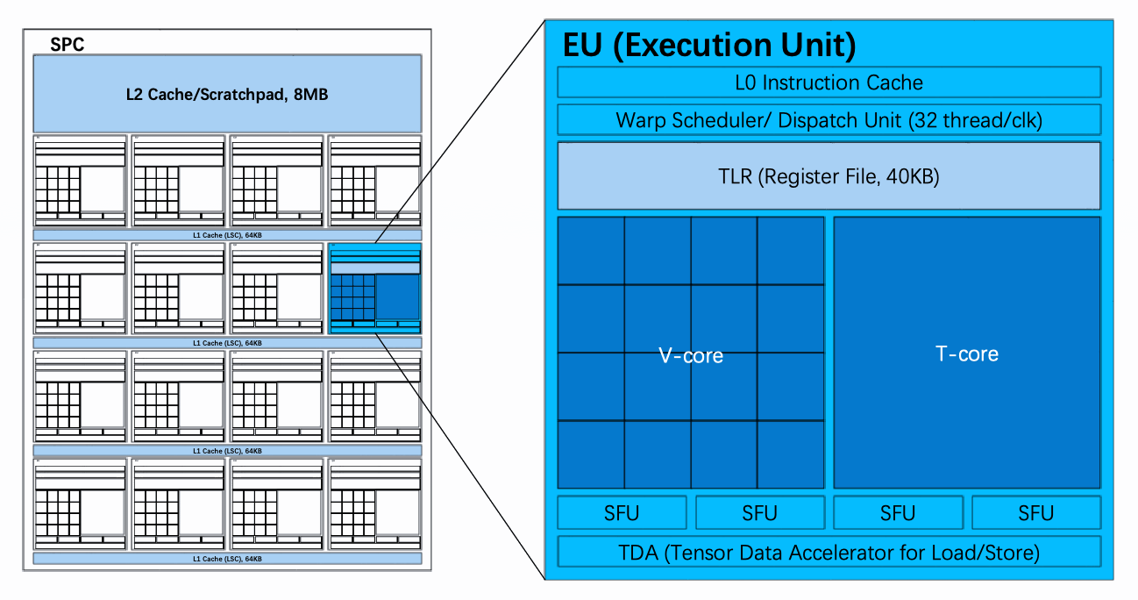
BR100系列 SPC架构
4x64KB L1 Cache
8MB L2 Cache
16xEU
Distributed&Scratchpad
Thread Local Register
Load&Store Cache
16x Streaming Processing

Slide 11
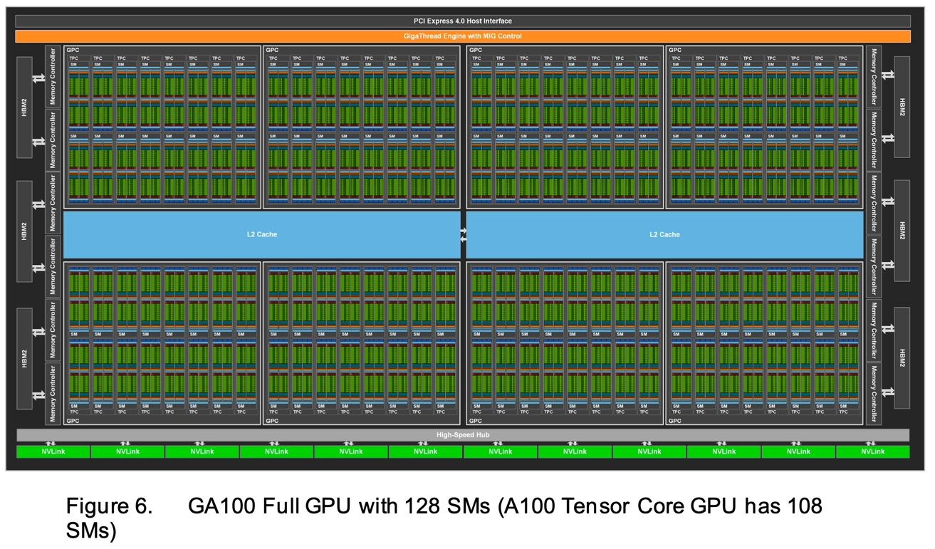
NVidia A100 架构
NV GPU L2 cache 一般在芯片中间，或者芯片边上，在 Memory Controller 旁边。

Slide 12
BR100系列 SPC架构
BR100设计为分布式缓存，在计算核附近，能够共享 cache，并通过片上 NoC 网络将其连在一起。
好处：让数据和计算单元很近，与此同时又在芯片层面实现数据共享（近存计算）；
Distributed&Scratchpad
Thread Local Register
Load&Store Cache
16x Streaming Processing

Slide 13
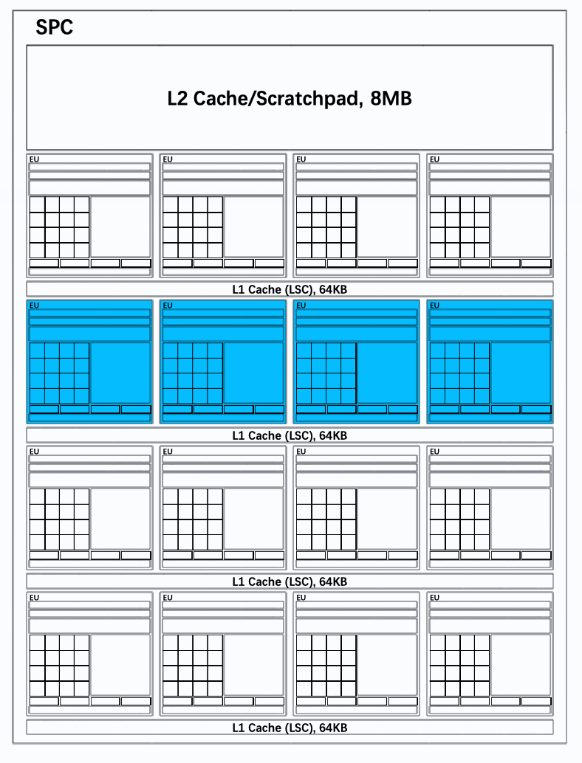
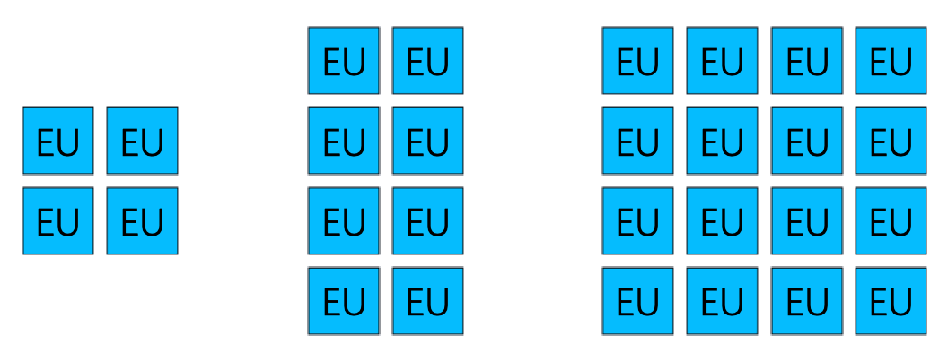
BR100系列 CU 结构
多个 EU 组成一个 CU（计算单元）
每个 CU 可包含 4/8/16 EU（执行单元）
CU 内线程组可以进行同步

Slide 14
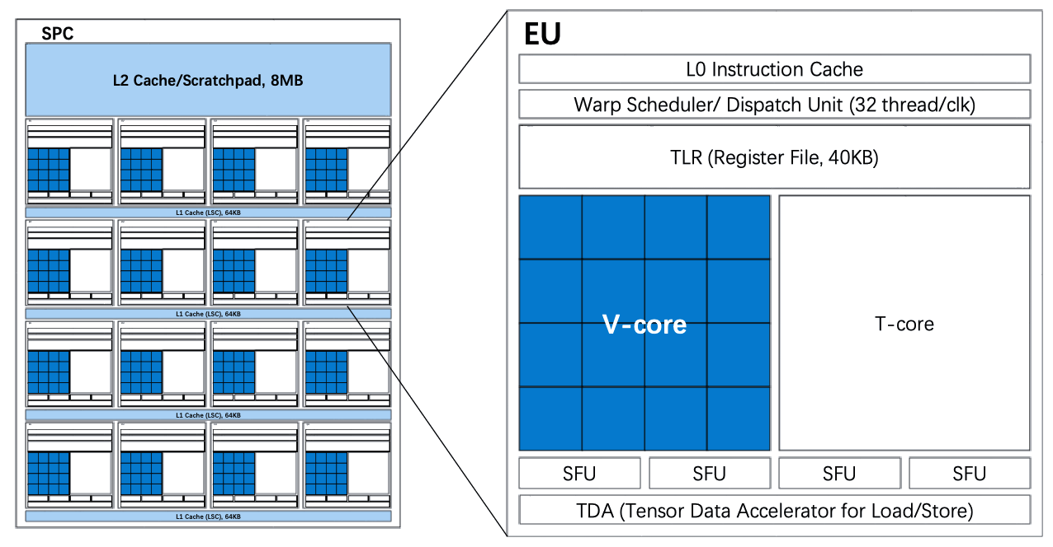
V-Core(Vector Core)，通用SIMT计算单元
Batch Norm
ReLU
Softmax
…
128K threads run on 32 SPCs
Cooperative Warps

Slide 15
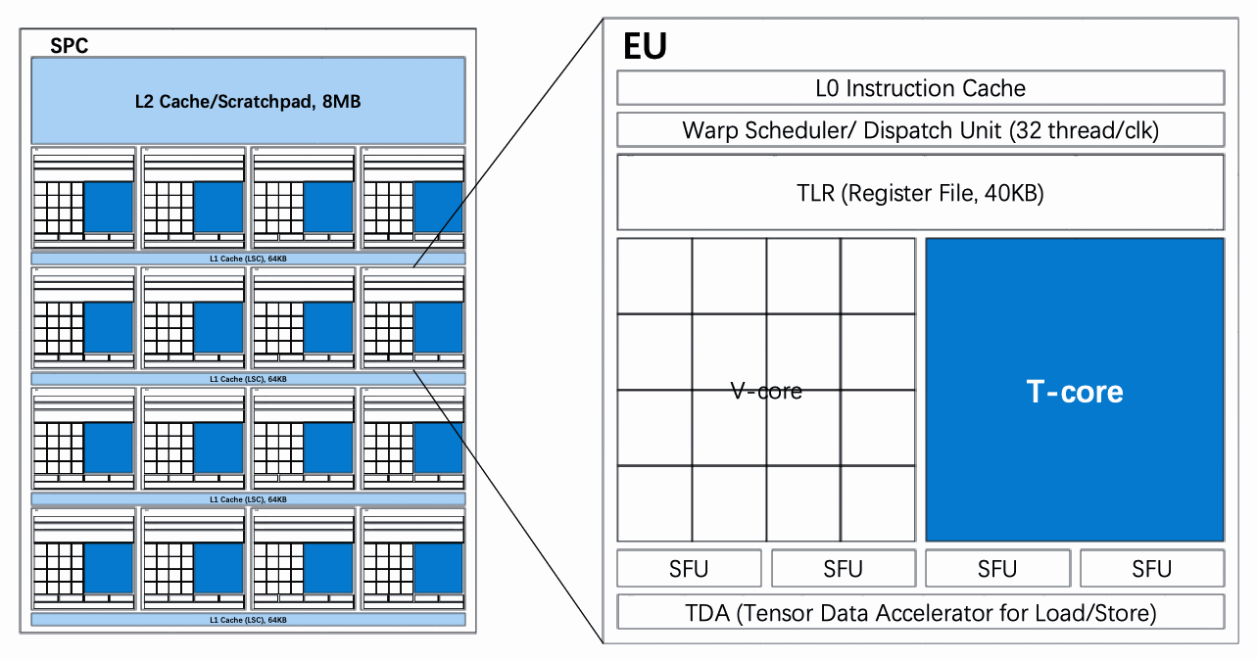
T-Core(Tensor Core)，专用 AI 计算单元
MM
Conv
…

Slide 16
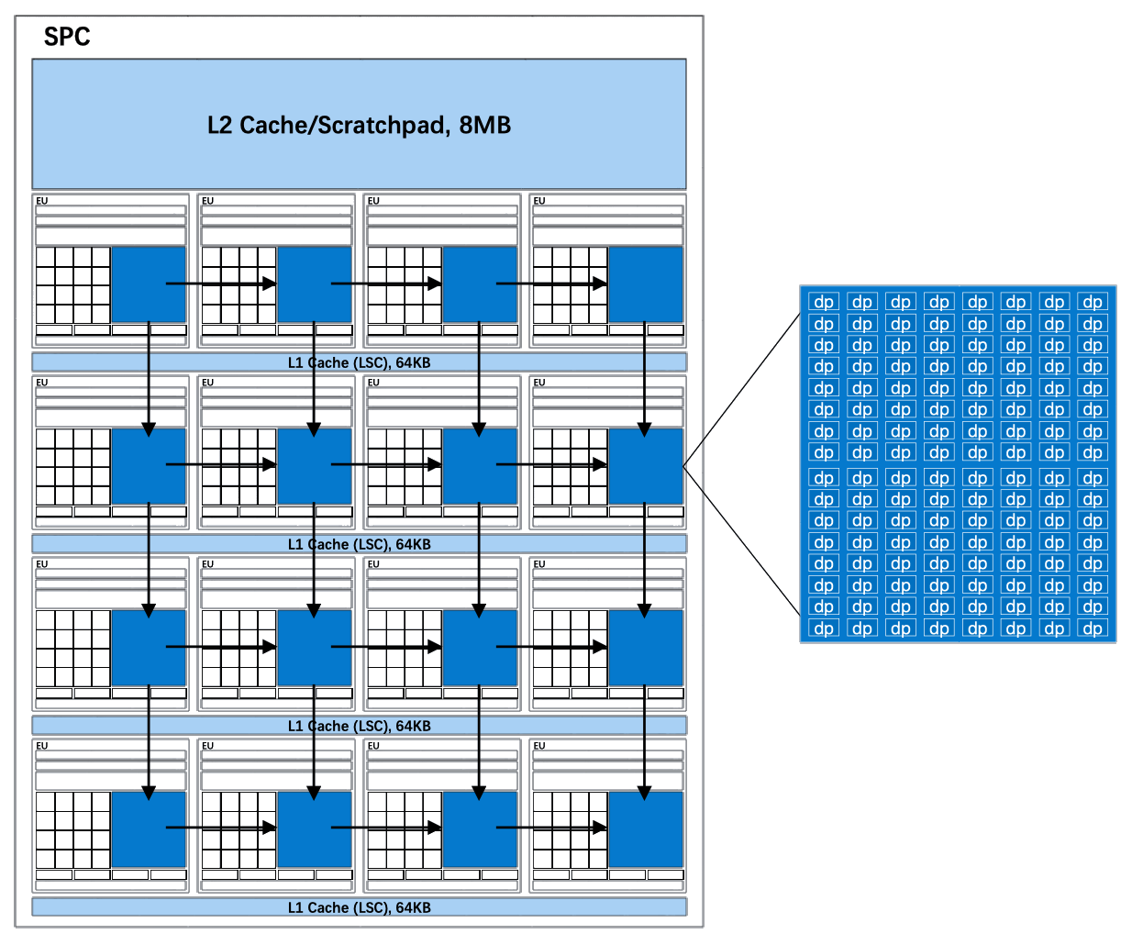
GEMM 计算架构
大尺寸的GEMM能增加数据 Reuse，提升数据复用度，减少外存带宽诉求和功耗
16 个 T-Core 组成一个 2D 的脉冲阵列
每个 T-Core 提供 2 组 8x8 外积计算
一个 SPC 相当于提供 64x64 的MM计算
缺点：GEMM不是越大越好

Slide 17
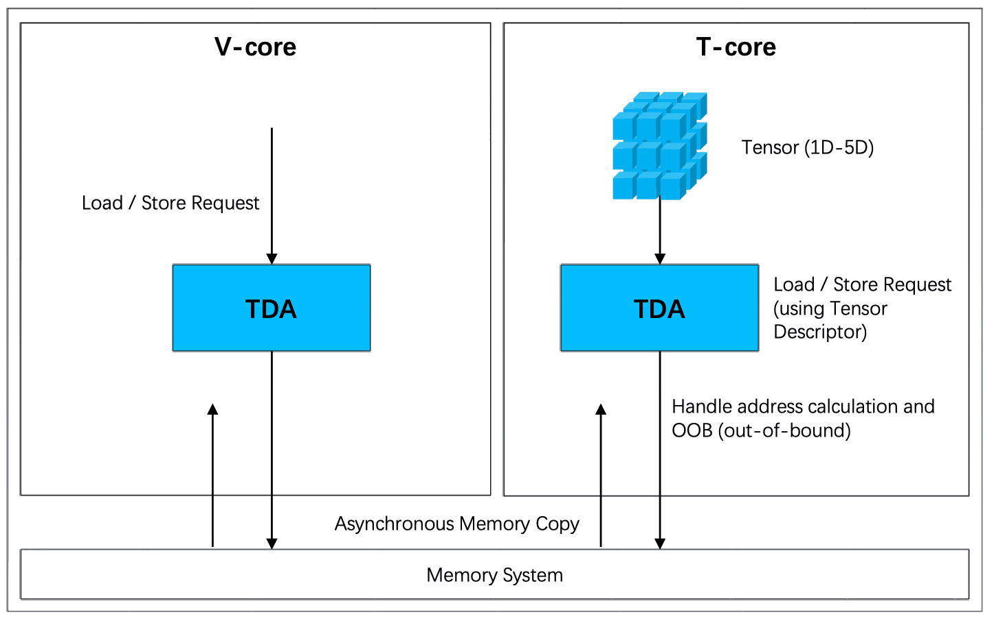
Tensor Data Accelerator (TDA) 张量数据加速
TDA：Tensor Data Accelerator(TDA)，张量数据存取 L/S 加速专用硬件。
作用：负责计算单元的数据存取工作，实现数据地址计算、数据同步。让计算和数据搬动实现硬件异步。

Slide 18
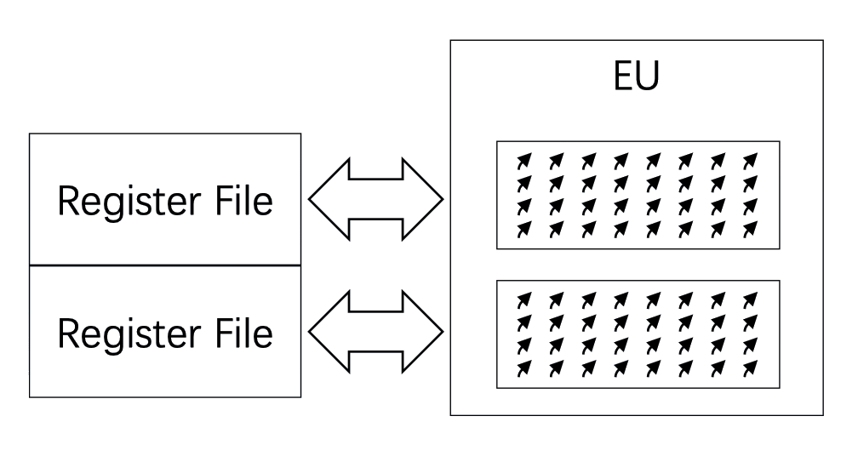
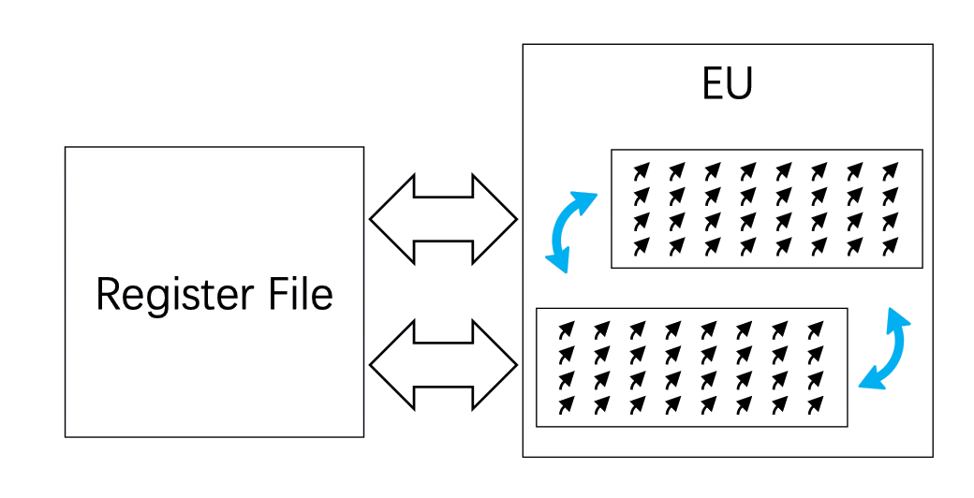
V-Core Warp 线程控制
标准的控制模式
C-Warp/Kernel 协作控制模式
Warps对寄存器文件进行分区，控制线程执行相同代码
Warps 执行不同的代码，在 EU 中可以灵活在寄存器文件中交换数据
通过Register File来直接传递数据，也就减少了数据的搬移

Slide 19
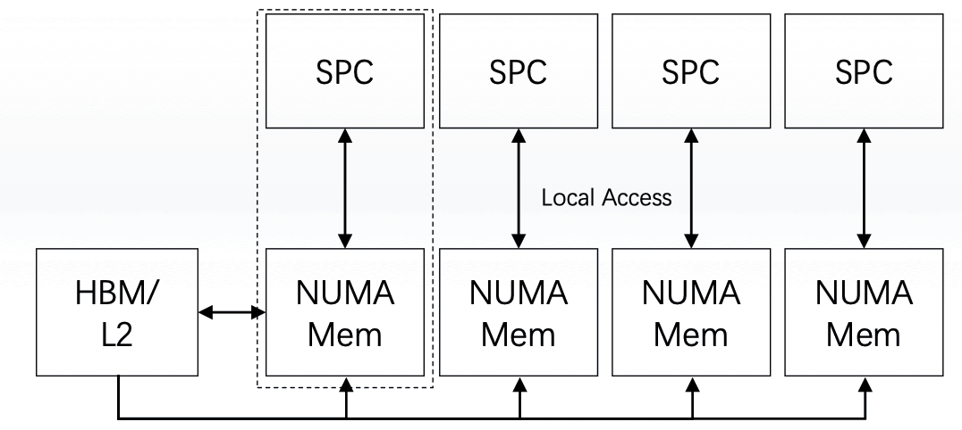
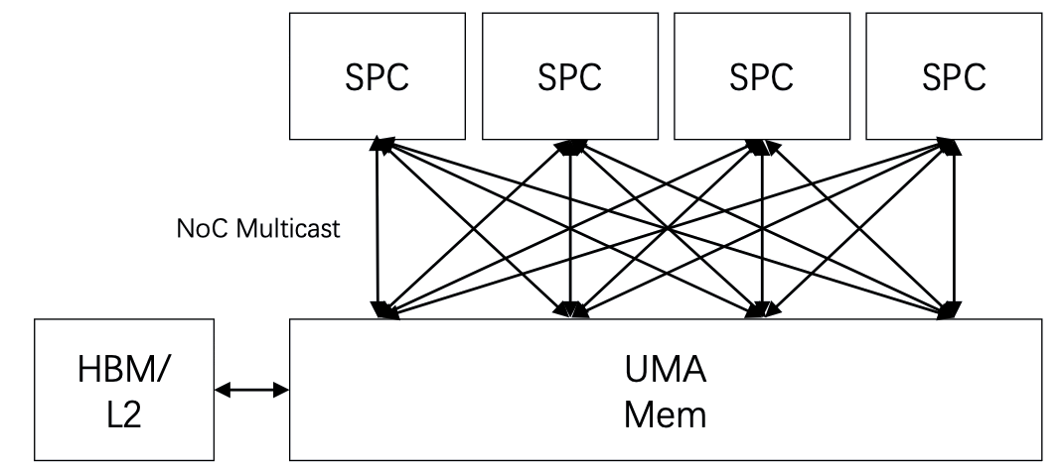
NUMA/UMA 访存机制
NUMA
激活函数具有局部性，由SPC本地缓存读取，提升访问带宽
通过高带宽实现局部数据读取，减少 Memory Bound
UMA
权重数据由SPC共享
DoC多播加速权重数据读取，减号搬运

Slide 20
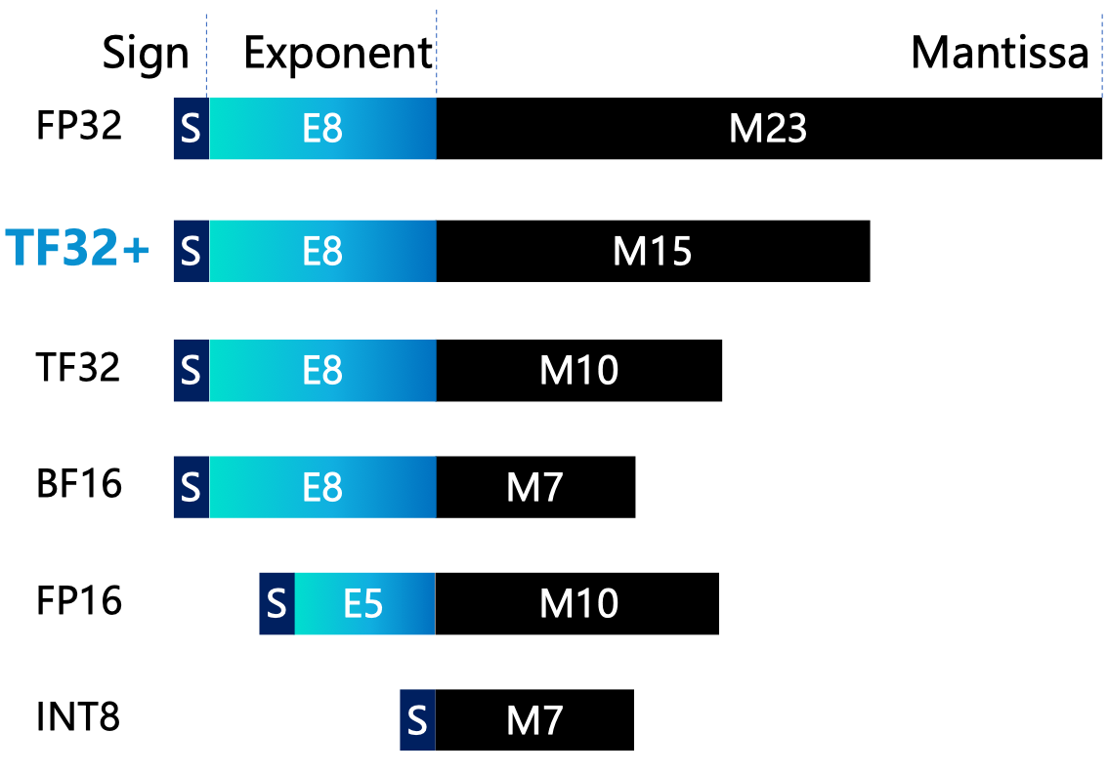
数据格式
E8M15：指数位与FP32形同，位数比TF32多5位
相比 TF32 拥有更高数据精度
相比V100 TF32 有更高吞吐
软件系统自动切换数据格式
满足更多 AI 训练场景

Slide 21
5. 对壁仞的思考

Slide 22

对格式的思考
数据格式：目前峰值算力主要来源是 1024 TFLOPS @ BF16 & 512 TFLOPS @ TF32+，跟主流计算芯片 FP16 & FP32 数据格式不完全一致，对部分模型需要重新预训练或者二次训练，算力的增长与成本的增加如何平衡？

Slide 23
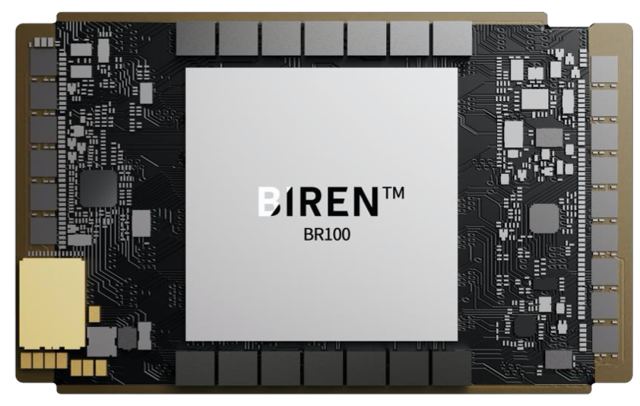
对计算的思考
通用计算：通用计算能力是任何一款 GPU 芯片的根本，目前的测评过于强调 AI 能力，针对通用计算、HPC、科学计算等通用计算场景的软件兼容性、性能会呈现什么样的形式？
计算密集度：对AI计算进行流处理器优化，芯片电路面积上，会牺牲通用计算能力来换取 AI 计算峰值。最终会不会沦为类GPU架构下AI芯片？

Slide 24
对利用率的思考
Performance(ops/sec)
MAC/Cycle
Bandwidth(BW)
Bounded
Compute
Bounded
Peak
Performance
Number of Pes
Theoretical Peak Performance
BW to PEs
Operational intensity(ops/byte)
MAC/data
optimal

Slide 25
对利用率的思考
Give more than need：内部算力带宽超过外部数据带宽，作为重数据的AI应用利率猜测会维持一个较高水平，但是对于通用计算场景会不会导致有效算力的利用率急剧下降？
数据流近存计算：高速的片内带宽、较大的 SRAM 决定壁仞的芯片架构类似于数据流近存架构，主要面向类 GPU 计算模式的 AI 计算应用，软件栈相对于 CUDA 类似。带宽和计算平衡点在哪里？
Performance(ops/sec)
MAC/Cycle
Bandwidth(BW)
Bounded
Compute
Bounded
Peak
Performance
Number of Pes
Theoretical Peak Performance
BW to PEs
Operational intensity(ops/byte)
optimal
MAC/data

Slide 26
Reference 引用&参考
https://zhuanlan.zhihu.com/p/551888300 陈巍谈芯：最新发布的壁仞GPU BR100参数深度对比和优势分析
https://www.eet-china.com/news/202208100913.html 详解壁仞刚刚发布的GPU
https://zhidx.com/p/341643.html 国产最强通用GPU来了
https://www.geekpark.net/news/306540 详解壁仞刚刚发布的 GPU
https://www.zhihu.com/question/547728200 如何评价壁仞科技发布的最大算力GPGPU BR100

Slide 27
Notes:
27

